Slide 1
ПОЧЕЦИ
СЛОВЕНСКЕ
ПИСМЕНОСТИ

Slide 2
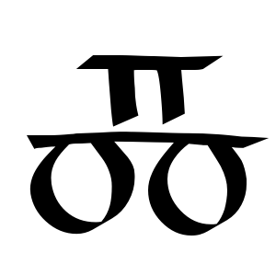
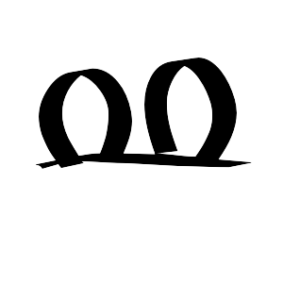
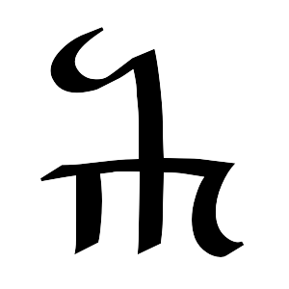
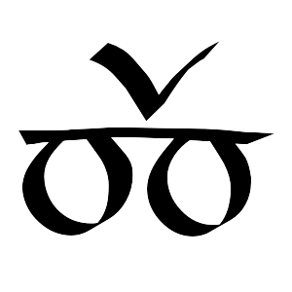
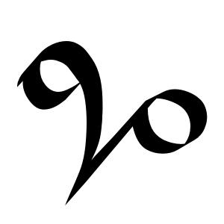
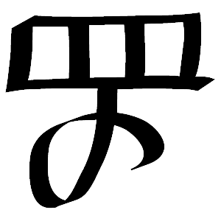
ДАН
СЛОВЕНСКЕ
ПИСМЕНОСТИ И КУЛТУРЕ
обиљежава се 24. маја као сјећање на дан када су 863. године послије свечаности у част обнове Цариграда светитељи Ћирило и Методије кренули на мисионарски пут међу Словене у Моравску.

Slide 3
ПОЧЕЦИ СЛОВЕНСКЕ ПИСМЕНОСТИ
Како се зове језик којим су говорили Словени у својој прапостојбини и из којег језика се развио?
Словени су у својој прапостојбини говорили заједничким језиком који се данас зове ПРАСЛОВЕНСКИ језик, а развио се из ПРАИНДОЕВРОПСКОГ језика.
Из прасловенског, према правцима расељавања Словена, развиле су се три групе словенских језика. Које су то групе?
СЛОВЕНСКИ ЈЕЗИЦИ
ЈУЖНОСЛОВЕНСКИ
српски
хрватски
бошњачки
словеначки
македонски
бугарски
(старословенски )
ИСТОЧНОСЛОВЕНСКИ
руски
бјелоруски
украјински
ЗАПАДНОСЛОВЕНСКИ
чешки
пољски
словачки
горњолужичкосрпски
доњолужичкосрпски

Slide 4
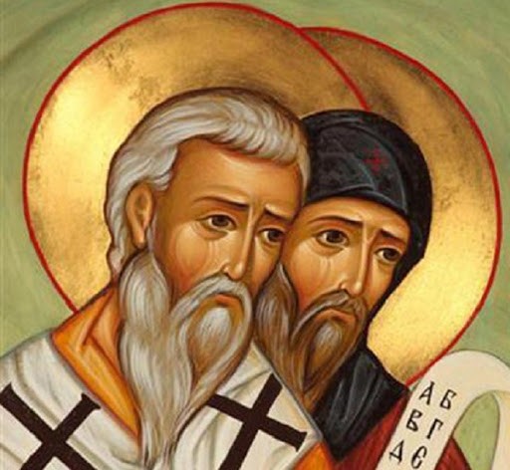
ПОЧЕЦИ СЛОВЕНСКЕ ПИСМЕНОСТИ
Ко су били Ћирило и Методије?
Моравски кнез Растислав, од Византијског цара Михаила III тражио је мисионаре који ће међу Јужним Словенима проповиједати хришћанство на словенском (народном) језику.
За ову мисију одређени су учена солунска браћа Константин и Методије, познатији као Ћирило и Методије, који су знали дијалекат којим су говорили Словени из околине Солуна.
У чему се огледа значај мисије Ћирила и Методија и која година се сматра златном годином словенске писмености?
Мисија Ћирила и Методија је мисија описмењавања Словена и нераскидиво је повезана са мисијом покрштавања Словена.
почетак словенске писмености
863. година
долазак браће у Моравску

Slide 5
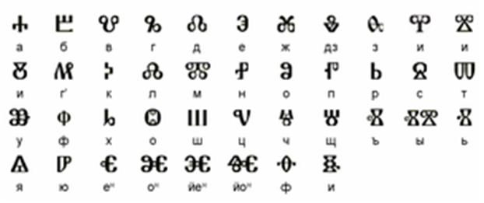
ПОЧЕЦИ СЛОВЕНСКЕ ПИСМЕНОСТИ
Како су се Ћирило и Методије припремали за мисију описмењавања и покрштавања Јужних Словена?
Ђирило је за потребе мисије створио прво словенско писмо, ГЛАГОЉИЦУ (по угледу на грчки курзив)
и први књижевни језик Словена, СТАРОСЛОВЕНСКИ ЈЕЗИК.
На старословенски језик преводе ЈЕВАНЂЕЉА (о Христовом животу и учењу)
Одлазе у Моравску 863. године и почиње МОРАВСКА МИСИЈА.

Slide 6
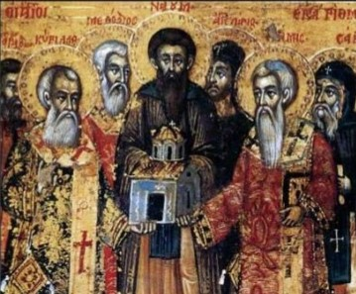
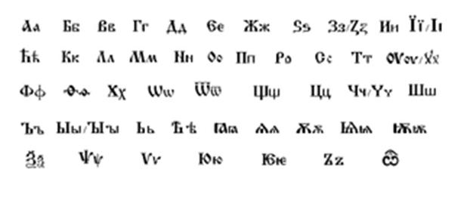
ПОЧЕЦИ СЛОВЕНСКЕ ПИСМЕНОСТИ
Када су Срби примили писменост?
Сматра се да су Срби писменост заједно са хришћанством примили између 867. и 874. године.
Како се зове друго словенско писмо и ко су његови творци?
Друго словенско писмо створили су ученици
Ћирила и Методија, а у част свог учитеља
Ћирила назвали су га ЋИРИЛИЦА.
Сматра се да је ћирилицу створио Климент
Охридски, а да му је помогао и његов брат Наум.
Због једноставности, ћирилица је потпуно
потиснула глагољицу која се најдуже очувала
у Далмацији, гдје се употребљавала све до
краја 18. вијека.

Slide 7
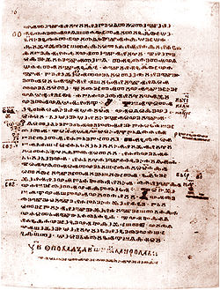
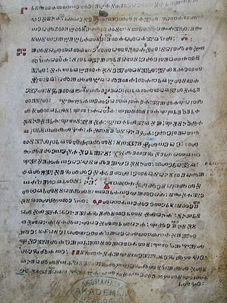
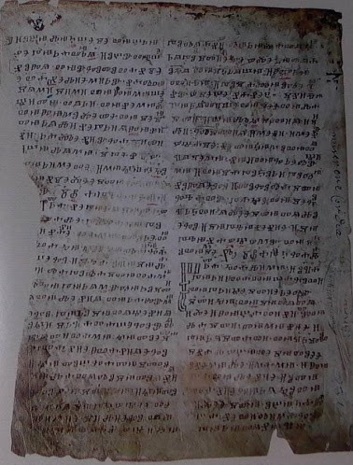
ПОЧЕЦИ СЛОВЕНСКЕ ПИСМЕНОСТИ
Који су најстарији српски споменици писани глагољицом?
Маријино (Маријинско)
јеванђеље (11.вијек)
Гршковићев одломак
(11. вијек)
Михановићев одломак
(11. вијек)

Slide 8
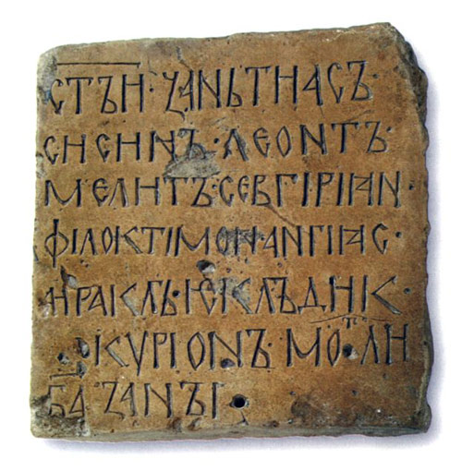
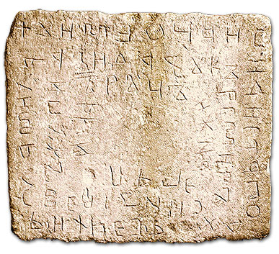
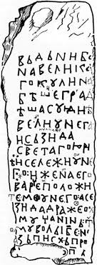
ПОЧЕЦИ СЛОВЕНСКЕ ПИСМЕНОСТИ
Који су најстарији српски споменици писани ћирилицом?
Темнићки натпис (10. или 11. вијек) – епиграф уклесан на каменој плочи, са именима 10 од 40 себастијских мученика
Хумска плоча (10. или 11. вијек)
Плоча судије Градише (12. вијек)
Натпис на плочи у Полицама код Требињаа (12. вијек)

Slide 9
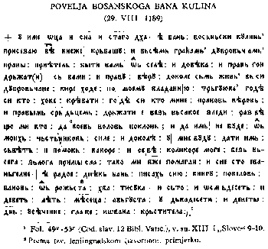
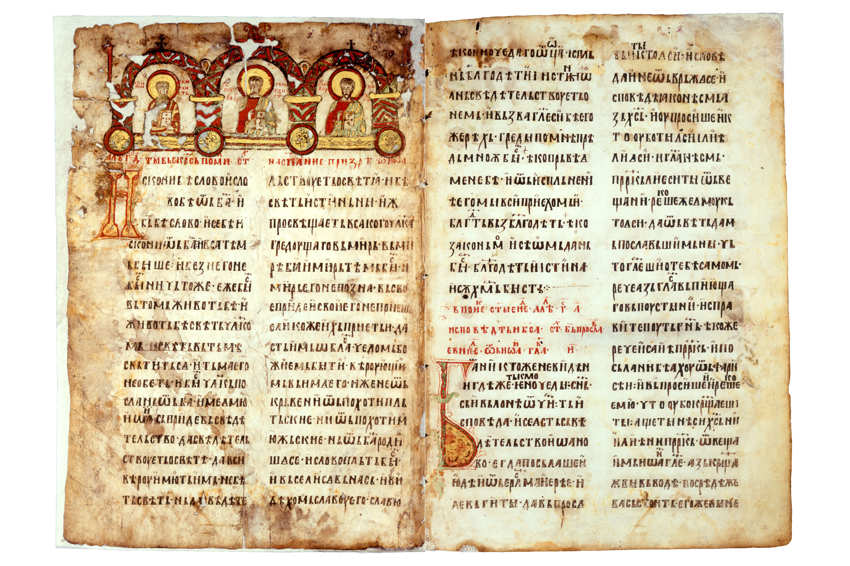
ПОЧЕЦИ СЛОВЕНСКЕ ПИСМЕНОСТИ
Варијантом ћирилице написан је најстарији
споменик народног језика,
Повеља босанског бана Кулина Дубровчанима,
из 1189. године. Овим писмом Кулин бан гарантује
слободан пролаз Дубровачким трговцима.
Текст је правног карактера.
Повеља кулина Бана
Из истог времена потиче и Мирослављево јеванђеље, најљепши споменик средњег вијека писан ћирилицом.

Slide 10
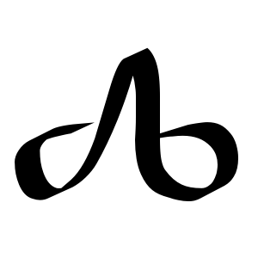
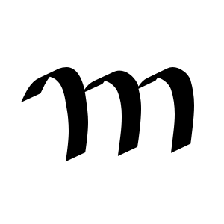
„Потрудимо се да и у будућности шуми родна ријеч, подсјећа нас ко смо, држи нас на окупу, да нас гласовима предака опомиње да премјеримо дубину памћења ширином душе словенске“.

